Slide 1

المأمونية الثانوية للبنات
المبحث : اجتماعيات
للصف العاشر الأساسي

Slide 2
الوحدة السابعة
الدرس الثاني
الزراعة في فلسطين
العاشر الاساسي

Slide 3
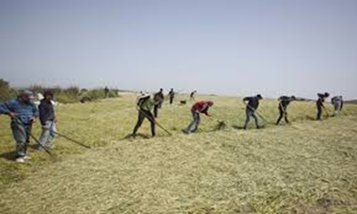
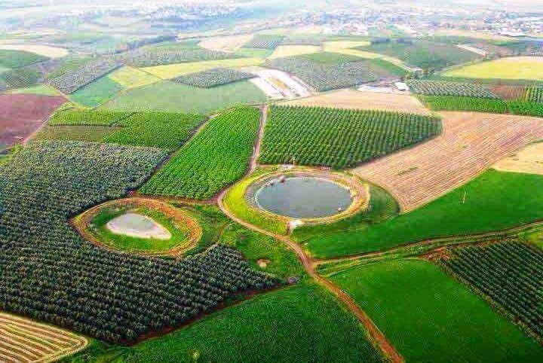
اهمية الزراعة في فلسطين
تنتج اهمية الزراعة في فلسطين فهي مصدر للغذاء النباتي والحيواني .
تسهم في تشغيل 48 الف عامل .
تشكل المحاصيل الزراعية مواد تقوم فيها الزراعات الغذائية.

Slide 4
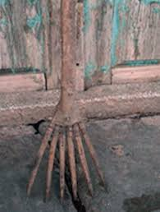


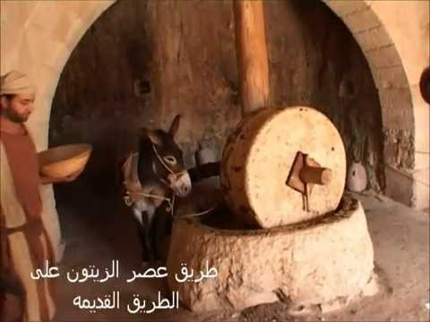
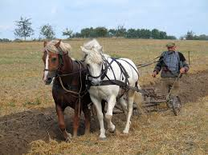
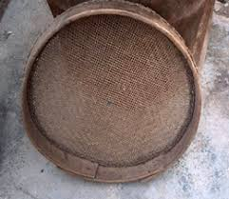
ادوات زراعية قديمة استخدمها الفلاح الفلسطيني
معاصر الزيتون
محراث
منخل

Slide 5
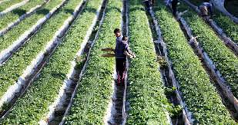
انماط الزراعة في فلسطين
الزراعة البعلية :تعتمد على مياه الامطار تسود في جبال فلسطين.
فاهم محاصيلها
الحبوب - البقوليات – القثائيات وبالإضافة الى اشجار مثمرة.
الزراعة البعلية غير ثابتة الانتاجية بسبب تذبذب كمية الامطار من عام لأخر .

Slide 6
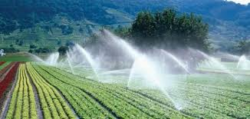
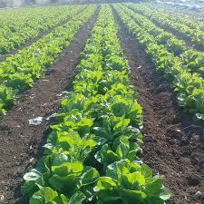
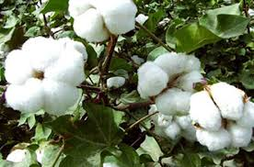
انماط الزراعة في فلسطين
الزراعة المروية: هي الزراعة التي تعتمد على ري المزروعات باستخدام المياه الجوفية او مياه الانهار والينابيع تسود في سهول فلسطين ومنطقة الاغوار اهم محاصيلها القطن –الخضروات والحمضيات ...
تمتاز الزراعة المروية انها تمارس على مدار العام وانتاجها ثابتة ومرتفعة .
الزراعة المروية
زراعة الخضراوات والحمضيات
زراعة القطن

Slide 7
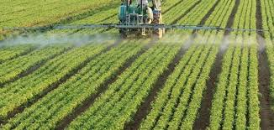
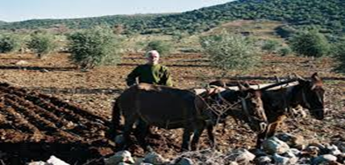
انواع الزراعة وفق الوسائل المستخدمة
الزراعة التقليدية : تمتاز ببساطة الادوات المستخدمة، الهدف منها سد الحاجة .
الزراعة الحديثة: تمتاز باستخدام الادوات والأساليب الزراعية واتباع الدورات الزراعية والزراعة في البيوت البلاستيكية واستخدام الاسمنت والمبيدات الحشرية.
تمتاز هذه الزراعة بارتفاع الانتاجية الهدف منها سد الحاجة والتصدير للخارج .
الزراعة الحديثة
الزراعة التقليدية

Slide 8
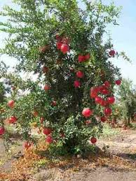

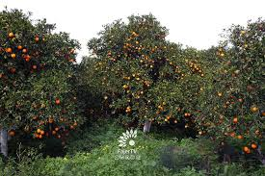
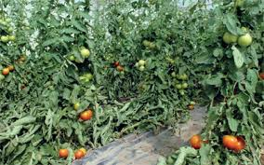

اهم المحاصيل الزراعية والثروة الحيوانية في فلسطين
محاصيل المناطق الساحلية : مثل الحمضيات ، الفواكه ، الخضروات ، القطن ، الزهور .

Slide 9
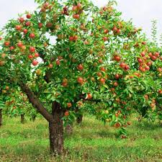
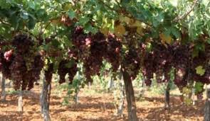
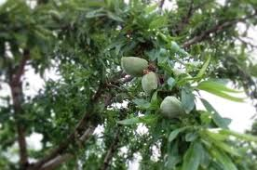
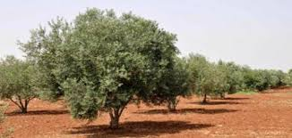
اهم المحاصيل الزراعية والثروة الحيوانية في فلسطين
محاصيل المناطق الجبلية : منها الزيتون ، الكروم ، اللوزيات ، الحبوب ، التفاحيات .

Slide 10
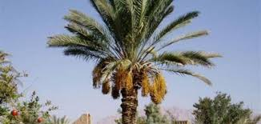

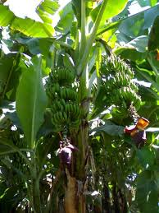
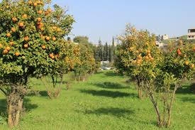
اهم المحاصيل الزراعية والثروة الحيوانية في فلسطين
محاصيل الغور : الموز، النخيل ، القطن ، الخضروات ، الحمضيات .

Slide 11
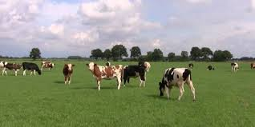
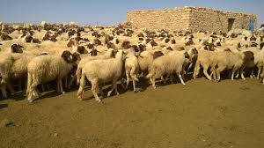
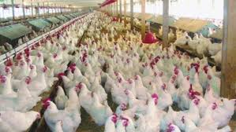
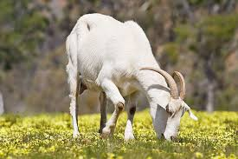
اهم المحاصيل الزراعية والثروة الحيوانية في فلسطين
يربى في فلسطين عدد من الحيوانات كالأغنام، الابقار ، الماعز ، الدواجن .

Slide 12
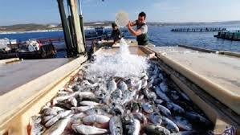
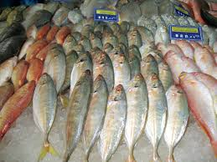
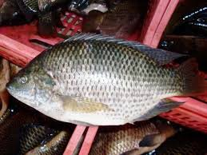
اهم المحاصيل الزراعية والثروة الحيوانية في فلسطين
وهنالك ثروة سمكية في مناطق الساحل الفلسطيني...
تربى فيها {اسماك المشط ، سلطان ابراهيم السردين}

Slide 13
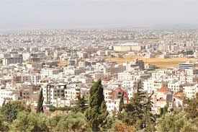
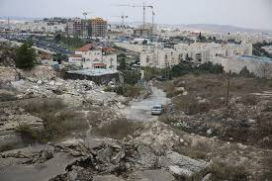
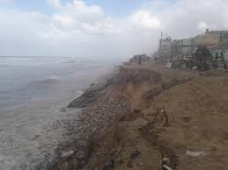
مشاكل تواجه الزراعة في فلسطين
مشاكل بيئة : مثل ظروف الجفاف بسبب تذبذب كمية الامطار.
انجراف التربة ، التوسع العمراني ، تلوث التربة بالمياه العادمة

Slide 14
مشاكل تواجه الزراعة في فلسطين
مشاكل اقتصادية : مثل ارتفاع اسعار مستلزمات الزراعة {الاشتال، المياه، البذور، الات، خدمات بيطرية ومبيدات حشريه} .

